Slide 1
Nuit de la Physique Physique et sport
29/11/2023

Slide 2
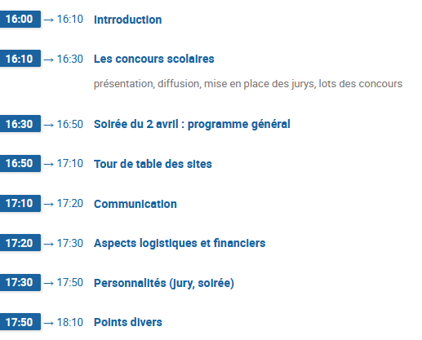
Ordre du jour

Slide 3
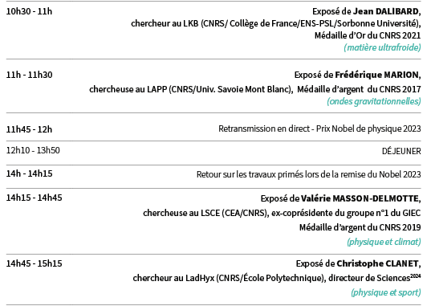
Introduction
L’Année de la Physique a démarré avec la rentrée scolaire. Ouverture officielle le 3 octobre 2023 !
https://journeeaphy.sciencesconf.org/resource/page/id/2
Un des axes forts sera « Physique et Sport » , exposé de Christophe Clanet lors de la journée inaugurale, du fait des JO 2024 en France

Slide 4
La Nuit de la Physique-Physique et Sport
La Nuit de la Physique-Physique et Sport sera (à ma connaissance) l’évènement majeur de l’Année de la Physique sur ce thème
Les concours sont lancés : 74 inscriptions pour le moment (plus quelques unes pour classes multiples) . Satisfaisant
53 expérimentaux/10 artistique/11 littéraire
6 lycées/7 collèges/2 divers
Il faut recruter des personnalités/partenariats dans le monde sportifs pour les jurys et la soirée
Lots : quelques places pour des épreuves JO mais on doit pouvoir faire mieux!
Soirée : il faut accélérer la préparation. 13 sites inscrits pour l’instant

Slide 5
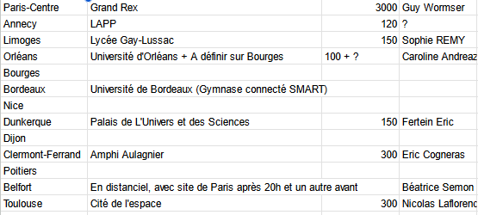
Feuille partagée https://docs.google.com/spreadsheets/d/1gOV30w4uALSe_wxFFA3Jqn-oDqlmjEQV1O_pCUuuePY/edit#gid=0
Sites potentiels à contacter : Rennes/Lille/Strasbourg/Besançon/Rouen/Marseille/Lyon/Grenoble/Montpellier/Nancy/Villetaneuse/Nantes/…

Slide 6
Concours
Diffusion via comité
pilotage Année de la Physique:

Slide 7
Autres moyens de diffusion
Sections locales
Réseaux sociaux
UDPPC
UPS
Réseau Fizziq
Main à la Pâte
Youtubers David Louapre, Julien Bobroff,.
Réseau CCSTI (Echosciences)

Slide 8
Concours expérimental : application FIZZIQ https://www.fizziq.org/ Christophe Chazot (Ecole Polytechnique)

Slide 9
Jurys
Volontaires Physiciens
Recrutement sportifs
Cf Christophe Clanet
Service des sports dans les Régions.
STAPS/CREPS
INSEP
L‘Equipe

Slide 10
Lots
6 places épreuves JO (ping pong rugby à 7)
Autres places ..
Lieux d’entrainement, d’épreuves… INSEP
Visites labos (Christophe Clanet)
Partenariats Sciences et Avenir? L’Equipe ? Autres? Canal Plus…
Abonnement club sportifs

Slide 11
Soirée du 2 avril: programme général
Horaire typique: validé
18h-20h conférence/débats/expos libre dans chaque site
20h/21H15 séquence commune : jeux/reportages/palmarès
21h15-22h30 : film/table ronde/spectacle libre ou commun
Bourses de conférencier(e)s
Invitations sportif(ve)s haut niveau actifs et/ou dans organisation JO
Suggestion de films sportifs : Les chariots de feu, Rasta Rockett,Eddie

Slide 12
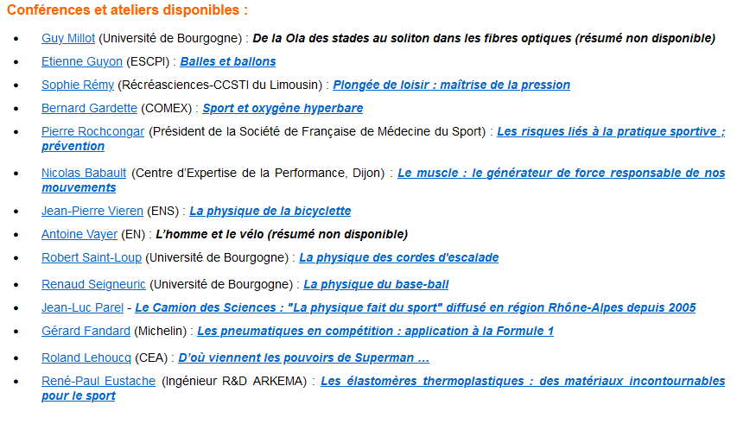
L’Ecole E2Phy de 2008 http://e2phy.in2p3.fr/2008/resumes-e2phy-2008.html

Slide 13
Communication
Affiches – version centrale –versions locales
Invitation de classes
Site web Lien avec site Année de la Physique
Reportages/Vidéos
Ressources pédagogiques
…

Slide 15
Aspects logistiques et financiers
Finances : à la fois plus simple et plus compliqué d’habitude pour la partie centrale
Report disponible de crédits 2022
Mode de financement Année de la physique rend plus compliqué la participation des organismes CNRS et CEA
Equipe captation diffusion Grand Rex à réserver

Slide 16
Personnalités à inviter
Roxanna Maracineanu
Tony Estanguet
Renaud Lavillenie
Charles Rozoy
Athletes paralympiques
Christophe Clanet
Fabien canu
Astrid Guyard
J-F Peraud

Slide 17
Points divers
Prochaine réunion début novembre

